Slide 1


PENGEMBANGAN PORTAL UMKM ASPOO DENGAN FITUR KUSTOMISASI PAKET PARCEL BERBASIS ESTIMASI ANGGARAN DAN BERAT MENGGUNAKAN METODE PROTOTYPING
SETO ARYOTOMO - A11.2021.13747
DOSEN PEMBIMBING : IFAN RIZQA, M.KOM

Slide 2
LATAR BELAKANG
Penelitian Kedaireka oleh Pembimbing dan Tim (2022) berupa
Marketplace ASPOO
Edaran Gubernur Program Paket Parcel UMKM ASPOO 2023

Slide 3
RUMUSAN MASALAH
MARKETPLACE
ASPOO
Belum adanya layanan sistem pemaketan parcel
UMKM belum memiliki
Point of Sales

Slide 4
BATASAN MASALAH
1
2
3
4
Penelitian hanya berfokus pada pengembangan fitur pemesanan parcel
Pengembangan fitur dilakukan menggunakan metode prototyping
diintegrasikan dengan modul yang sudah ada di Modul lain yang tidak relevan tidak akan dibahas dalam penelitian ini.
Penelitian dilakukan untuk pengembangan fitur pada versi web marketplace ASPOO

Slide 5
TUJUAN PENELITIAN
1
Mengembangkan sistem pemaketan parcel yang dapat disesuaikan dengan kebutuhan pengguna, pada Portal Marketplace ASPOO.
2
Membuat Point of Sales (POS) pada marketplace ASPOO untuk memudahkan pengelolaan transaksi dan kontrol stok yang dapat digunakan sebagai pendukung sistem pemaketan parcel.

Slide 6
MANFAAT PENELITIAN
Bagi ASPOO
Bagi UMKM
Meningkatkan daya saing dan kepuasan pelanggan
Membuka Peluang dan meningkatkan visibilitas produk melalui fitur parcel
Bagi Pengguna
Bagi Institusi Akademik
Memberikan kemudahan dan kenyamanan dalam memesan paket parcel
Menjadi referensi dan contoh implementasi teknologi

Slide 7
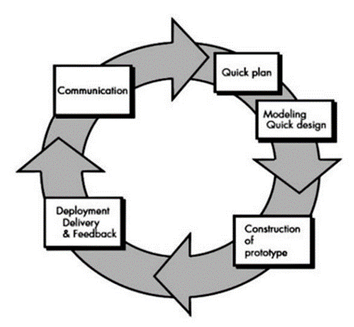
Sistem Pemesanan Parcel
Sistem dirancang agar pengguna dapat memesan parcel berdasarkan estimasi budget (harga) dan berat.
Ada upaya awal dari rekan pengembang (Yahya) untuk mengeksplorasi penggunaan algoritma optimasi PSO (Particle Swarm Optimization) dalam proses pemilihan parcel yang optimal.
03
Metode Prototyping
01
02
Terdiri dari 3 Aktor
Pelanggan : Registrasi, login, pesan parcel, checkout, pembayaran, logout
UMKM : Registrasi, login, kelola produk, kelola transaksi, POS, logout
Admin : Login, kelola produk, kelola transaksi, POS, logout

Slide 8
IMPLEMENTASI APLIKASI
(FITUR PESAN PARCEL)

Slide 9
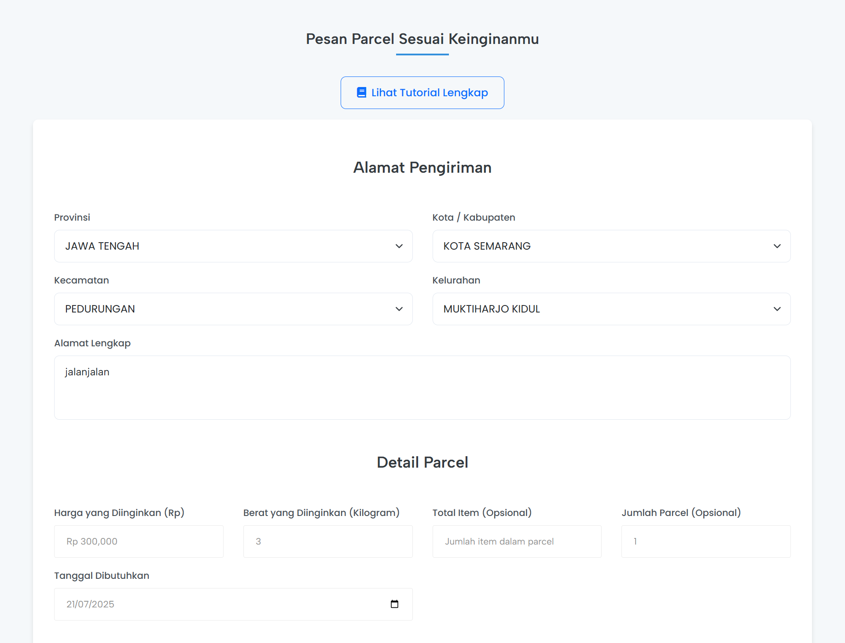

Slide 10
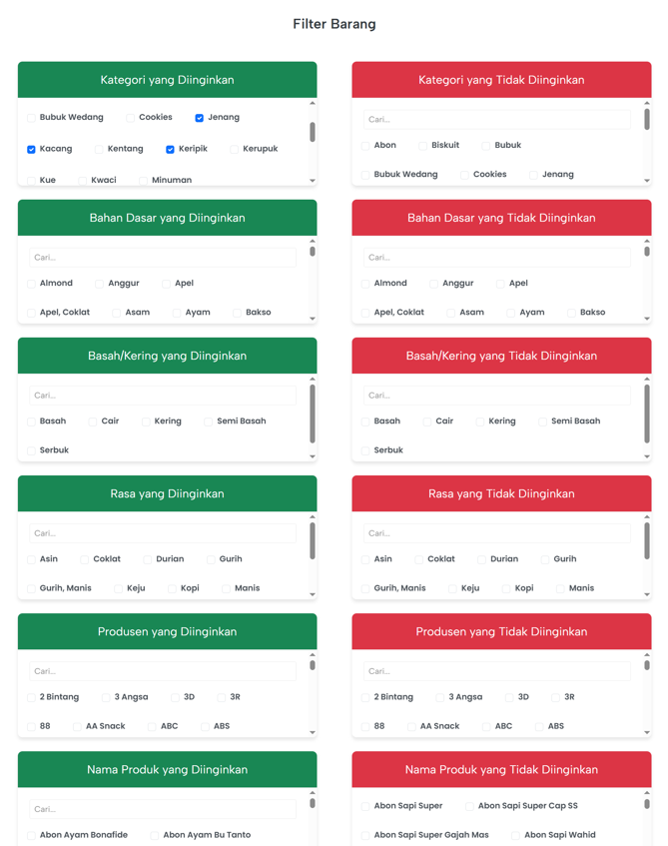

Slide 11
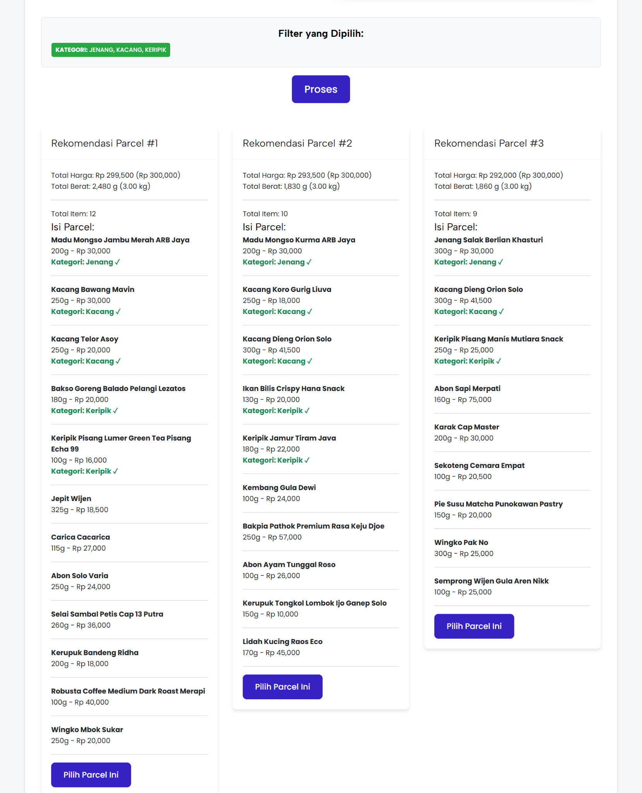

Slide 12
IMPLEMENTASI APLIKASI
(POINT OF SALES)

Slide 13
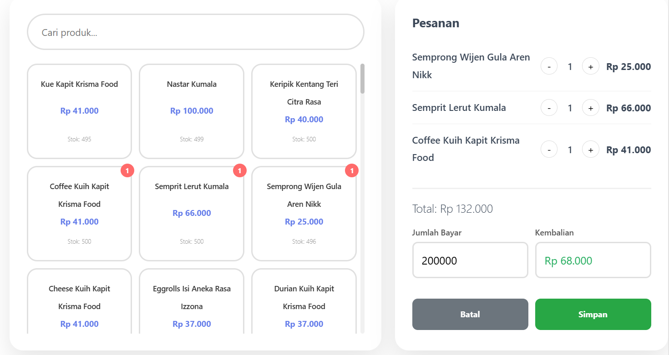

Slide 14
PENGUJIAN
PENGUJIAN BLACK BOX
PENGUJIAN USER ACCEPTANCE TEST
Dilakukan untuk menilai fungsionalitas sistem
Hasil: Seluruh skenario pengujian (Registrasi, Login, Kelola Produk, dll.) dinyatakan "Sesuai" dengan hasil yang diharapkan. Ini menunjukkan sistem berfungsi dengan baik
Berdasarkan persentase nilai pertanyaan dari 20 responden, diperoleh rata-rata sebesar 77.4% sehingga persentase tersebut termasuk pada interval 60% - 79% dalam skala likert. Oleh karena itu, dapat disimpulkan bahwa tingkat penilaian pengguna termasuk dalam kategori “Setuju”.

Slide 15
KESIMPULAN
KESIMPULAN
Penelitian ini berhasil mengembangkan portal UMKM ASPOO dengan fitur kustomisasi paket oleh-oleh berbasis estimasi anggaran dan berat serta memberikan kemudahan bagi pelanggan untuk merencanakan pembelian parcel
Portal ini juga memfasilitasi UMKM dalam mengelola transaksi penjualan secara lebih efisien melalui sistem Point of Sales (POS)
PENELITIAN SELANJUTNYA
Pengelolaan stok belum menjadi bagian dari penelitian ini. Sangat direkomendasikan untuk dikembangkan guna meningkatkan efisiensi dan keandalan sistem
Penggunaan Natural Language Processing (NLP) dapat diteliti lebih lanjut untuk mengembangkan fitur filtering barang secara otomatis saat pelanggan memesan parcel, guna meningkatkan akurasi dan kenyamanan dalam proses kustomisasi

Slide 16
TERIMA KASIH

Slide 17
Strategi bundling produk menjadi parcel terbukti efektif dalam meningkatkan daya tarik dan nilai jual produk UMKM. Menurut penelitian berjudul "Optimizing Parcel Package Selection Using an Enhanced Multiple Knapsack Problem Approach with Greedy Dynamic Programming", bundling parcel oleh-oleh mampu menyederhanakan pengambilan keputusan konsumen serta meningkatkan efisiensi pemasaran produk
Masalah optimasi kombinasi produk dalam parcel dapat dimodelkan sebagai Multiple Knapsack Problem (MKP), di mana diperlukan seleksi item berdasarkan batasan anggaran dan berat. Studi berjudul "Performance Analysis of Multiple Knapsack Problem Optimization Algorithms: A Comparative Study for Retail and SME Applications" menunjukkan bahwa pendekatan algoritma seperti dynamic programming dan greedy heuristic mampu memberikan solusi optimal dalam konteks penjualan ritel dan UMKM
banyak UMKM kesulitan dalam memperkirakan permintaan konsumen sehingga kerap terjadi penumpukan atau kekurangan stok. Menurut penelitian berjudul "OPTIMIZING RAW MATERIAL INVENTORY MANAGEMENT OF MSME PRODUCT USING EXTREME GRADIENT BOOSTING (XGBOOST) REGRESSOR ALGORITHM", metode prediksi penjualan menggunakan XGBoost efektif dalam mengurangi kesalahan estimasi stok dan memaksimalkan keuntungan
Studi lain berjudul "Demand Prediction for Food and Beverage SMEs Using SARIMAX and Weather Data" juga mendukung hal serupa, di mana penggunaan model SARIMAX yang mempertimbangkan faktor cuaca memberikan hasil prediksi permintaan yang lebih akurat dibanding metode tradisional
Dalam konteks pengembangan sistem digital berbasis data, penelitian berjudul "Development of Time-Series-Based MLOps Architecture for Predicting Sales Quantity in Micro, Small, and Medium Enterprises (MSMEs)" menegaskan pentingnya integrasi arsitektur MLOps untuk memastikan sistem prediksi penjualan berjalan otomatis, akurat, dan dapat diandalkan dalam jangka panjang

Slide 18
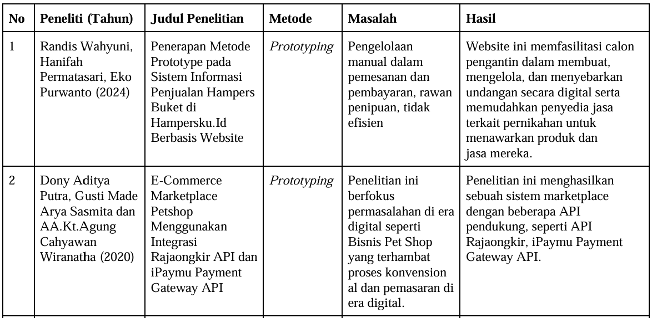
STATE OF THE ART

Slide 19
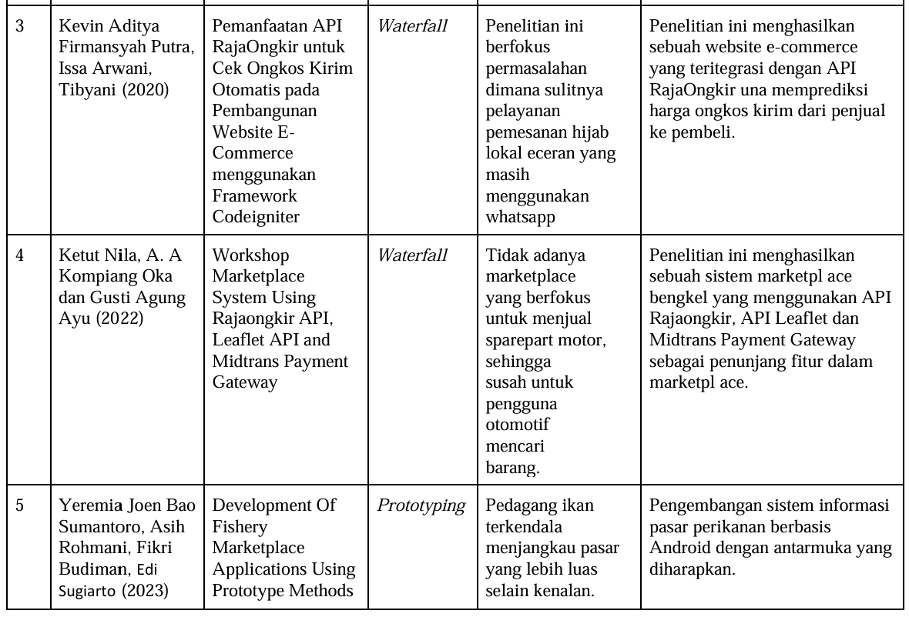

Slide 20
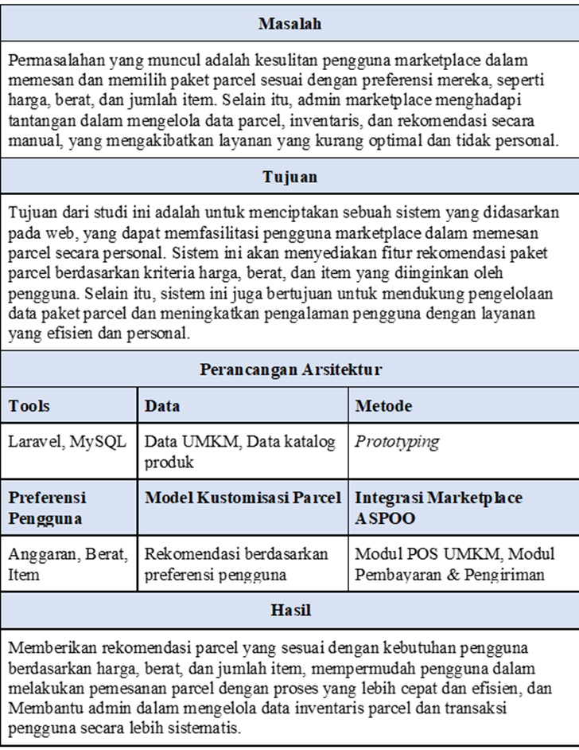

Slide 21
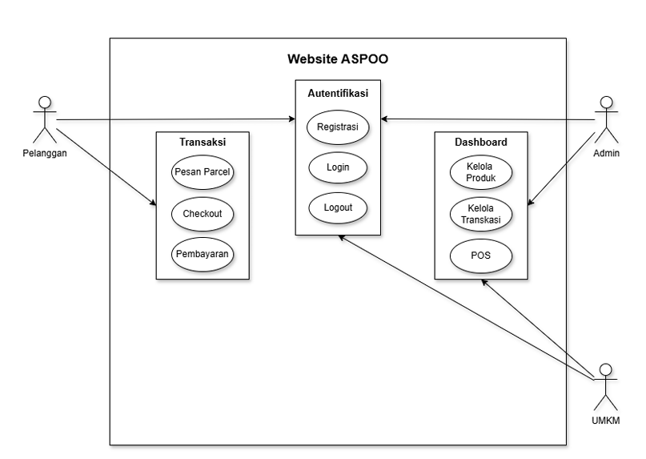

Slide 22
PENGUJIAN MODEL
Metode Pengujian:
Blackbox Testing: Fokus pada fungsionalitas eksternal sistem.Tidak memperhatikan struktur kode internal.
Langkah-Langkah Pengujian:
Perancangan Skenario: Mencakup berbagai situasi selama penggunaan sistem. Fokus pada aspek kuantitas produk, harga, dan berat sesuai harapan pengguna.
Pelaksanaan Pengujian: Sistem diuji dalam berbagai kondisi. Mengamati respons sistem terhadap kondisi yang berbeda.
Fokus Pengujian:
Verifikasi apakah sistem beroperasi sesuai harapan. Identifikasi ketidaksesuaian dalam fungsionalitas sistem.
Analisis dan Perbaikan:
Analisis hasil pengujian untuk mengevaluasi keberhasilan mencapai tujuan sistem. Melakukan perbaikan dan penyesuaian jika ditemukan ketidaksesuaian.
Validasi Sistem:
Validitas pengujian menunjukkan model dan metode yang digunakan dapat diterima. Penggunaan skenario representatif memastikan pengujian menyeluruh di berbagai kondisi. Hasil pengujian menjadi dasar dalam mengevaluasi kinerja system.

Slide 23
PENGUJIAN USER ACCEPTANCE TEST (UAT)
P1. Secara keseluruhan, apakah Anda merasa nyaman saat menggunakan marketplace ini?
P2. Apakah alur pada sistem sesuai dengan tujuan penggunaannya?
P3. Apakah sistem memberikan kemudahan dalam mencari dan memilih produk oleh-oleh?
P4. Apakah fitur estimasi anggaran dan berat membantu Anda dalam merencanakan pemesanan parcel?
P5. Apakah tata letak/layout halaman sudah sesuai/sudah baik
P6. Apakah pemilihan warna pada tampilan marketplace sudah baik?
P7. Apakah struktur menu dan sub menu mudah digunakan?
P8. Apakah penggunaan dialog atau notifikasi sudah sesuai dengan konteks penggunaannya?
P9. Apakah marketplace ini memerlukan panduan atau tutorial penggunaan?
P10. Apakah tampilan marketplace responsif (dapat diakses dengan baik di berbagai perangkat)?
P11. Apakah informasi produk ditampilkan secara jelas dan lengkap?
P12. Apakah fitur pemesanan parcel mudah diakses dan digunakan?
P13. Apakah proses pemesanan parcel rumit?
P14. Apakah terdapat kolom atau isian yang tidak relevan saat melakukan pemesanan parcel?
P15. Apakah aturan atau ketentuan dalam pemesanan parcel mudah dipahami?
P16. Apakah hasil rekomendasi parcel (berdasarkan estimasi harga, berat, dan filter) sesuai dengan harapan Anda?
P17. Apakah sistem mampu memberikan rekomendasi parcel yang optimal dan sesuai kebutuhan?
P18. Apakah marketplace ini memenuhi kebutuhan Anda dalam mencari dan memesan parcel oleh-oleh?
P19. Apakah kecepatan akses (loading time) marketplace ini sudah cukup cepat?
P20. Apakah marketplace ini lebih mudah digunakan dibandingkan dengan platform e-commerce sejenis?

Slide 24
Kode Pertanyaan | Presentase
P1 | 83%
P2 | 88%
P3 | 83&
P4 | 88%
P5 | 83%
P6 | 81%
P7 | 89%
P8 | 66%
P9 | 74%
P10 | 83%
Kode Pertanyaan | Presentase
P11 | 82%
P12 | 79%
P13 | 57&
P14 | 45%
P15 | 79%
P16 | 82%
P17 | 80%
P18 | 92%
P19 | 81%
P20 | 63%
Berdasarkan tabel persentase nilai pertanyaan, maka diperoleh rata-rata sebesar 77.4% sehingga persentase tersebut termasuk pada interval 60% - 79% dalam skala likert. Oleh karena itu, dapat disimpulkan bahwa tingkat penilaian pengguna termasuk dalam kategori “Setuju”.

